Slide 1
Agratos Portfolio 기획서

Slide 2
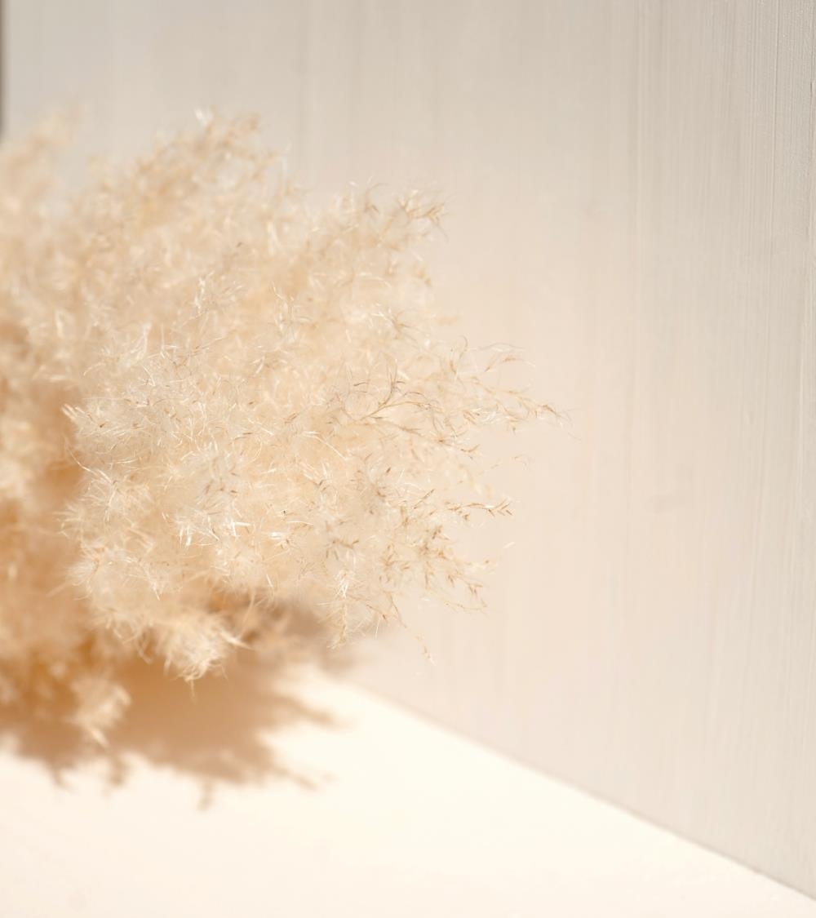
목차 Table of Contents
1
목적
2
사이트맵, IA
3
와이어 프레임
4
스토리 보드

Slide 3

Part 1
Agratos Portfolio 목적

Slide 4
1
목적
1. 왜 만드는지
- 나만의 홈페이지를 구현
- portfolio 를 제작
2. 어떤 기능이 들어갈지
- 로그인 기능(나랑 솜이만 로그인 가능, Guest는 보기만 가능)
- 게시판 기능(공부, 추억, 계획)
- 토이 프로젝트 저장 및 관리
3. 다른 사람들은 어떻게 만들었는지
- 자신이 만든 토이 프로젝트를 올림
- 자신의 스킬, 자신의 노하우 등 말 그대로의 portfolio
4. 다른 사람들과의 다른 점은?
- 로그인
- 게시판
- 서버 운영

Slide 5
Part 2
Agratos Portfolio 사이트맵

Slide 6
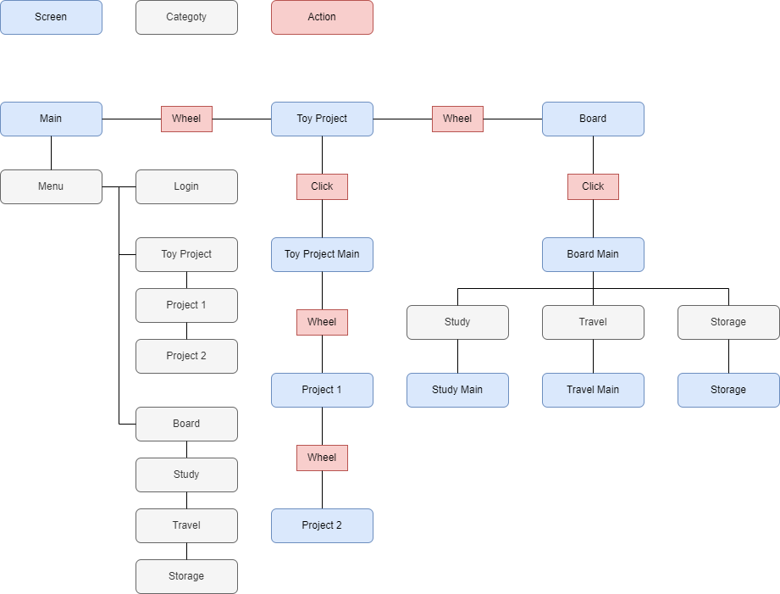
2
사이트맵, IA
- portfolio-사이트맵.xml
- portfolio-사이트맵.png

Slide 7
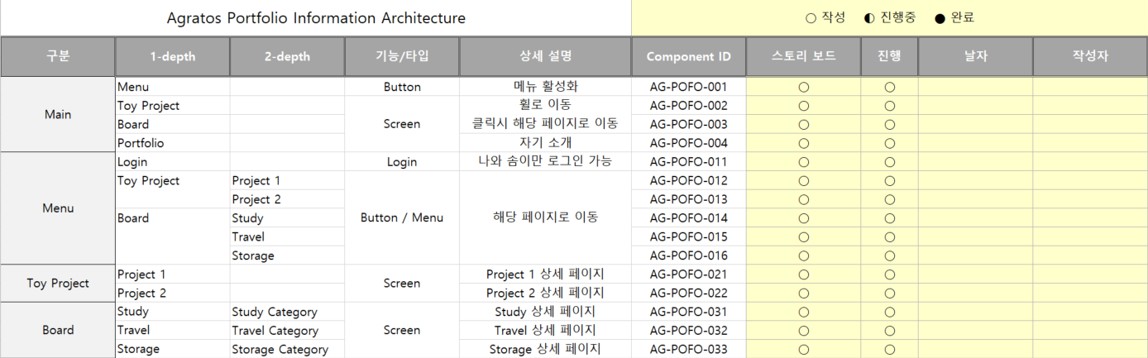
2
사이트맵, IA
- portfolio-IA.xlsx

Slide 8
Part 3
Agratos Portfolio 와이어 프레임

Slide 9
3
와이어 프레임
Main Page / Main
메뉴
Text Area
휠 모양

Slide 10
3
와이어 프레임
Main Page / Main
X
메뉴
Menu
Menu
Text Area
Menu
로그인
휠 모양

Slide 11
3
와이어 프레임
Main Page / Main
X
메뉴
Menu
Menu
Menu
Text Area
Menu
로그인
휠 모양

Slide 12
3
와이어 프레임
Main Page / Main
X
메뉴
Menu
Menu
Menu
Text Area
Menu
Menu
로그인
휠 모양

Slide 13
3
와이어 프레임
Main Page / Main
X
메뉴
Menu
Menu
Menu
Menu
Text Area
Menu
Menu
로그인
휠 모양

Slide 14
3
와이어 프레임
Main Page / Main
X
메뉴
Menu
Menu
Menu
Menu
Menu
Text Area
Menu
Menu
Menu
로그인
휠 모양

Slide 15
3
와이어 프레임
Main Page / Main
X
메뉴
Menu
Menu
Menu
Menu
Menu
Menu
Text Area
Menu
Menu
Menu
로그인
휠 모양

Slide 16
3
와이어 프레임

